Slide 1
手机壳尺寸测量视觉方案（3D）
推动机器视觉无所不在的存在
视觉小百科

Slide 2
目录
项目描述
项目验证
1
2
2
目录
目录
目录
3
配置清单
3
4
逻辑流程
4
评估结果&注意事项
5
6
售后服务

Slide 3
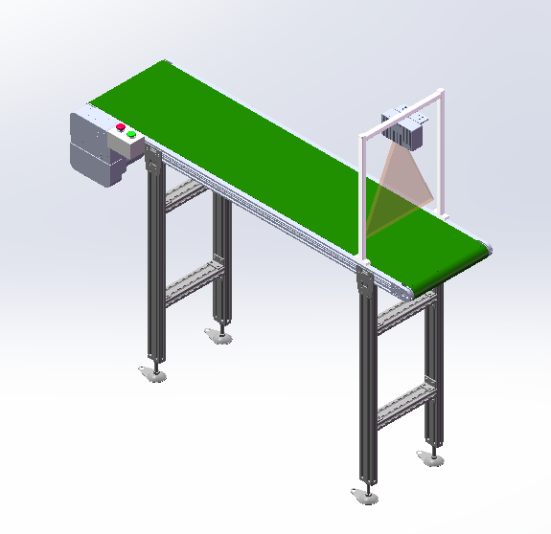
一、项目描述
●产品名称：手机壳
●测量内容：平面度
●产品材质：铝
●产品颜色：金属色
●产品尺寸(mm × mm × mm)：120.0 * 80.0 * 15.0
●来料方式：传送带
●测量精度要求(mm)：0.05
●检测时产品运动速度(m/s)：0
●检测节拍(pcs/min)：2
●工作距离(mm)：139
方案布局图

Slide 4

二、项目验证
参数名称 | 参数值
3D线扫相机型号 | LNX-8080
3D线扫相机类型 | 3D线扫相机
X方向视野宽度 | 89mm
Z轴重复精度 | 0.5μm
采集时间 | 1.02s
行频 | 3.3-15kHz
Z(工作距离) = 139mm, X视野大小 = 89mm, Z向视野大小 = 100mm
视野图

Slide 5

三、配置清单
系
统
构
成

Slide 6
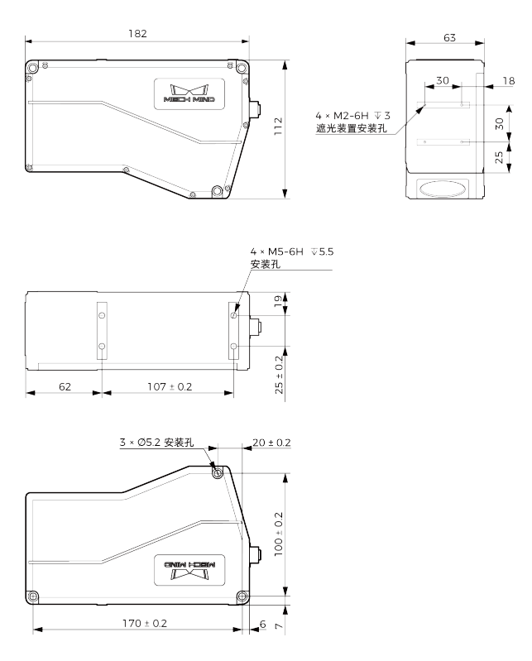
三、配置清单
相机尺寸图

Slide 7
三、配置清单
序号 | 名称 | 型号 | 单位 | 数量 | 厂家
1 | 3D线扫相机 | LNX-8080 | 台 | 1 | 梅卡曼德/MechMind
2 | 工控机 | - | 台 | 1 | -
3 | 显示器 | - | 台 | 1 | -
4 | 软件 | MechMSR | 套 | 1 | 梅卡曼德/MechMind

Slide 8
四、逻辑流程
MechMSR(梅卡曼德/MechMind):
逻辑流程
├── 图像采集
│ └── 3D线激光轮廓测量仪（单台模式）
│ ├── 设置相机IP地址和标定参数组
│ ├── 启用数据采集状态（软触发）
│ └── 虚拟模式（若使用离线数据）
│ └── 指定数据路径并选择顺序播放
├── 预处理
│ ├── 对齐
│ │ ├── 使用2D匹配模板编辑器制作模板
│ │ │ └── 选取手机壳边缘特征（如金属色边缘）作为ROI
│ │ ├── 设置特征区域限制处理范围
│ │ └── 保持默认参数（匹配分数阈值50，跳过最底层匹配）
│ ├── 表面点过滤（通过法向）
│ │ ├── 勾选特征区域，框选平面测量区域
│ │ ├── 法向量最大角度设为80°（过滤倾斜噪点）
│ │ └── 噪声去除等级设为"中度"
│ └── 表面预处理
│ ├── 滤波器类型选择"裁剪"
│ ├── 使用特征区域限定测量平面范围
│ └── 保留未过滤数据（确保基准面完整性）
├── 平面度测量
│ └── 测量表面平面度
│ ├── 勾选特征区域，覆盖整个待测平面

Slide 9
四、逻辑流程
│ ├── 全局平面度模式设为"所有点"
│ ├── 数据过滤模式选择"全局过滤"
│ │ ├── 高百分位设为99%
│ │ └── 低百分位设为1%（去除极端异常值）
│ └── 输出项勾选"全局平面度"并展开
│ ├── 最小值设为-0.05mm
│ └── 最大值设为+0.05mm（满足精度要求）
├── 结果处理
│ ├── 质量判定规则配置
│ │ └── 将"全局平面度"判定为OK（在±0.05mm内）或NG
│ └── 保存表面数据（PLY格式）至指定路径
│ └── 自定义文件名前缀为"PhoneCase_Planarity"
├── 通信处理
│ └── 配置Modbus TCP通信
│ ├── 设置IP地址和端口（与PLC匹配）
│ └── 输出综合判定结果（0=OK，1=NG）及平面度数值
└── 统计处理
└── 生成统计报表
├── 时间范围设置为最近1小时
└── 导出CSV文件包含平面度均值、最大/最小值及NG率

Slide 10
五、评估结果&注意事项
05 评估结果 & 注意事项
现场环境
相机安装
物料一致性
风险点：金属色铝材反光可能导致环境光干扰
解决方案：加装遮光罩并调整线扫相机入射角至45°
风险点：工作距离139mm易受机械振动导致标定偏移
解决方案：采用防震支架+每日开机自动标定校准
风险点：不同批次手机壳表面氧化处理差异影响轮廓识别
解决方案：预设多组表面补偿参数并启用自适应阈值算法

Slide 11

六、售后服务
该设备上线后使用初期，我们会派专人进行全程跟踪；
处理解决可能发生的设备异常；
对现场人员进行培训指导；
设备调试完成后：售后服务一年；
若客户提出设备升级需求，我们会及时为您提供升级新方案。

Slide 12
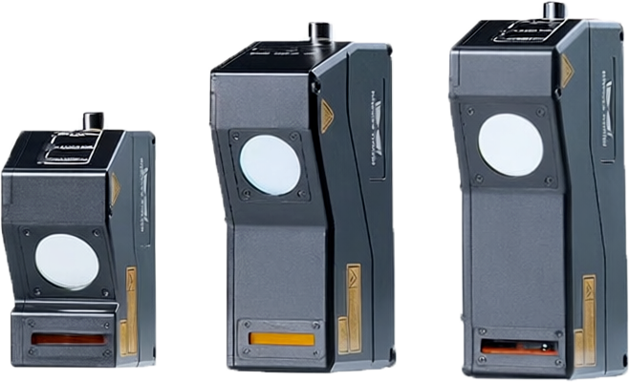

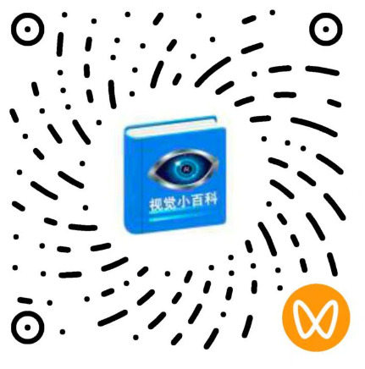
感谢关注
视频号
抖音
更多信息请访问：www.ytzrtx.com

